Slide 1
Организация
вычислительных систем
Иван Андреевич Сукин
Тема 1:
Основы

Slide 2
Тема 1 :: Разделы
Искусство управления сложностью
Системы счисления
Двоичные числа
Шестнадцатеричные числа
Байты, биты, нибблы
Сложение
Представление чисел со знаком
Расширение чисел
Логические вентили
Логические уровни
КМОП транзисторы
Низкоуровневое представление вентилей
Энергопотребление

Slide 3
Тема 1: Основы
Искусство управления сложностью

Slide 4
Управление сложностью
Как проектировать объекты, слишком сложные для того, чтобы один человек мог осмыслить их целиком?
Абстракция
Дисциплина
Три «-ности»:
Иерархичность
Модульность
Регулярность

Slide 5
Абстракция
Сокрытие ненужных деталей

Slide 6
Дисциплина
Сознательное ограничение множества вариантов дизайна
Пример: цифровая дисциплина
Дискретные уровни напряжения вместо непрерывных
Дизайн цифровых систем проще чем у аналоговых – можно разрабатывать более сложные системы
Цифровые системы замещают аналоговых предшественников

Slide 7
Три «-ности»
Иерархичность
Система делится на подсистемы и далее
Модульность
Каждая подсистема имеет интерфейс
Регулярность
Общий подход к разработке модулей (подсистем), так что их можно повторно использовать

Slide 8
Цифровая абстракция
Большинство физических величин непрерывны
Напряжение на участке цепи
Частота колебаний
Координаты тела
Цифровая абстракция имеет дело с дискретным подмножеством этих значений

Slide 9
Цифровая дисциплина: биты
Два дискретных значения:
1 и 0
1, ИСТИНА, HIGH
0, ЛОЖЬ, LOW
1 и 0: уровни напряжения или жидкости, положения шестеренок и т.д.
Цифровые схемы используют уровни напряжения:
0: низкое напряжение (земля, GND)
1: высокое напряжение (V_{DD})
Бит: двоичная цифра (Binary digit)

Slide 10
Тема 1: Основы
Системы счисления: двоичные числа

Slide 11
Системы счисления
Десятичная
Двоичная

Slide 12
Двоичный счет
Двоичная Десятичная
0 0
1 1
10 2
11 3
4
5
…

Slide 13
Степени двойки
2⁰ = 1
2¹ = 2
2² = 4
2³ = 8
2⁴ = 16
2⁵ = 32
2⁶ = 64
2⁷ = 128
2⁸ = 256
2⁹ = 512
2¹⁰ = 1024
2¹¹ = 2048
2¹² = 4096
2¹³ = 8192
2¹⁴ = 16384
2¹⁵ = 32768
Полезно запомнить

Slide 14
Перевод чисел
Из двоичной в десятичную:
Перевести 10011₂ в десятичную систему
16×1 + 8×0 + 4×0 + 2×1 + 1×1 = 19₁₀
Из десятичной в двоичную:
Перевести 47₁₀ в двоичную систему
32×1 + 16×0 + 8×1 + 4×1 + 2×1 + 1×1 = 101111₂

Slide 15
Из десятичной в двоичную
Два способа:
Способ 1: Найти подходящую старшую степень двойки, вычесть её и повторить процедуру
Способ 2: Последовательно делить на 2, записывая остатки справа налево

Slide 16
Из десятичной в двоичную
53₁₀
Способ 1: Вычитать подходящую старшую степень двойки
53₁₀ 32×1
53-32 = 21 16×1
21-16 = 5 4×1
5-4 = 1 1×1 = 110101₂
Способ 2: Последовательно делить на 2
53₁₀ = 53/2 = 26 R1
26/2 = 13 R0
13/2 = 6 R1
6/2 = 3 R0
3/2 = 1 R1
1/2 = 0 R1 = 110101₂

Slide 17
Двоичные числа
Десятичное число из N цифр
Сколько их? 10^{N}
Диапазон значений? [0, 10^{N} - 1]
Пример: десятичное число из 3 цифр:
10³ = 1000 возможных значений
Диапазон: [0, 999]
Двоичное число из N цифр
Сколько их? 2^{N}
Диапазон значений: [0, 2^{N} - 1]
Пример: двоичное число из 3 цифр:
2³ = 8 возможных значений
Диапазон: [0, 7] = [от 000₂ до 111₂]
Notes:
There are 10 kinds of people in this world: those who can count in binary and those who can’t.

Slide 18
Тема 1: Основы
Системы счисления: шестнадцатеричные числа

Slide 19
Шестнадцатеричные числа
Hex | Десятичное | Двоичное
0 | 0 | 0000
1 | 1 | 0001
2 | 2 | 0010
3 | 3 | 0011
4 | 4 | 0100
5 | 5 | 0101
6 | 6 | 0110
7 | 7 | 0111
8 | 8 | 1000
9 | 9 | 1001
A | 10 | 1010
B | 11 | 1011
C | 12 | 1100
D | 13 | 1101
E | 14 | 1110
F | 15 | 1111

Slide 20
Шестнадцатеричные числа
Основание системы счисления – 16
Удобны для сокращенной записи двоичных чисел

Slide 21
Переводы
Из шестнадцатеричной в двоичную:
Перевести 4AF₁₆ (также 0x4AF) в двоичную
0100 1010 1111₂
Из шестнадцатеричной в десятичную:
Перевести 4AF₁₆ в десятичную
16²×4 + 16¹×10 + 16⁰×15 = 1199₁₀

Slide 22
Префиксы
Нижние индексы неудобны
В некоторых ЯП используют префиксы:
Шестнадцатеричный: 0x
0x23AB = 23AB₁₆
Двоичный: 0b
0b1101 = 1101₂

Slide 23
Тема 1: Основы
Системы счисления: байты, нибблы и все такое

Slide 24
Биты, байты, нибблы
Байт: 8 бит
Всего _____ значений
[__, ___]
Ниббл: 4 бита
Всего _____ значений
[__, ___]
Одна двоичная цифра – это __ бит
Одна hex цифра – это ___ бит или ___ нибблов
Две hex цифры – это ___ байт
Старший – слева
Младший – справа

Slide 25
Еще степени двойки
2¹⁰ = 1 кило ≈ 10³ (1024)
2²⁰ = 1 мега ≈ 10⁶ (1,048,576)
2³⁰ = 1 гига ≈ 10⁹ (1,073,741,824)
2⁴⁰ = 1 тера ≈ 10¹²
2⁵⁰ = 1 пета ≈ 10¹⁵
2⁶⁰ = 1 экза ≈ 10¹⁸

Slide 26
Оценки степеней двойки
Чему равно 2²⁴?
2⁴ × 2²⁰ ≈ 16 миллионов
Насколько большое число можно представить 32 битами?
2² × 2³⁰ ≈ 4 миллиарда

Slide 27
Тема 1: Основы
Системы счисления: сложение

Slide 28
Сложение
Десятичное
Двоичное

Slide 29
Двоичное сложение
Сложите два четырехбитовых числа
Сложите два четырехбитовых числа

Slide 30
Переполнение
Цифровые систем оперируют с заданным количеством бит
Переполнение: когда результат слишком содержит больше бит, чем возможно сохранить
Второй пример на предыдущем слайде

Slide 31
Тема 1: Основы
Системы счисления: числа со знаком

Slide 32
Двоичные числа со знаком
Прямой код
Дополнительный код

Slide 33
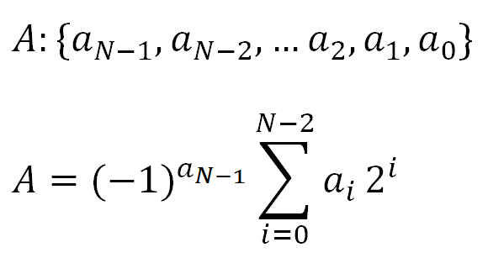
Прямой код
1 знаковый бит, N-1 бит самого числа
Знаковый бит – старший
Положительное: знак = 0
Отрицательное: знак = 1
Пример, 4-битовое представление ± 6:
+6 = 0110
- 6 = 1110
Диапазон N-битового числа в прямом коде:
[-(2^{N-1}-1), 2^{N-1}-1]

Slide 34
Прямой код
Проблемы:
Не работает сложение, например -6 + 6:
1110
+ 0110
10100 (неправильно!)
Два представления нуля 0 (± 0):
1000
0000

Slide 35
Дополнительный код
Проблемы прямого кода отсутствуют:
Сложение работает
Ноль имеет единственное представление

Slide 36
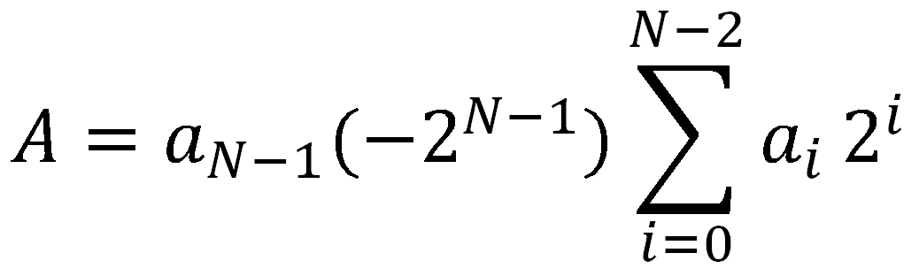
Дополнительный код
Старший бит имеет вес -2^{N-1}
Самое большое число из 4 бит: 0111
Самое маленькое число из 4 бит: 1000
Старший бит по-прежнему определяет знак (1 = отрицательный, 0 = положительный)
Диапазон N-битовых чисел в доп. коде:
[-(2^{N-1}), 2^{N-1}-1]
+

Slide 37
Смена знака
Как поменять знак числа в дополнительном коде?
Способ:
Инвертировать все биты
Добавить 1
Пример: изменить знак числа 3₁₀ = 0011₂
1100
+ 1
1101 = -3₁₀

Slide 38
Примеры доп. кода
Изменить знак числа 6₁₀ = 0110₂
1001
+ 1
1010₂ = -6₁₀
Перевести 1001₂ из дополнительного кода в десятичную систему
0110
+ 1
0111₂ = 7₁₀, поэтому 1001₂ = -7₁₀

Slide 39
Сложение в доп. коде
Сложим 6 + (-6) в доп. коде
Сложим -2 + 3 в доп. коде

Slide 40
Вычитание
Вычитание сводится к замене знака и сложению
Пример: 3 – 5 = 3 + (-5)

Slide 41
Сравнение числовых систем
Система | Диапазон
Беззнаковая | [0, 2^{N}-1]
Прямой код | [-(2^{N-1}-1), 2^{N-1}-1]
Доп. код | [-2^{N-1}, 2^{N-1}-1]
Например, для четырех битов:

Slide 42
Тема 1: Основы
Системы счисления: расширение

Slide 43
Расширение чисел
Расширение представления числа из N в M бит (M > N) :
Знаковое расширение для чисел в дополнительном коде
Расширение нулями для беззнаковых чисел

Slide 44
Знаковое расширение
Бит знака копируется во все старшие разряды
Величина числа остается прежней
Пример 1:
4-битовое представление 3: 0011
8-битовое представление: 00000011
Пример 2:
4-битовое представление -5: 1011
8-битовое представление: 11111011

Slide 45
Расширение нулями
Во все старшие разряды копируется ноль
Значение отрицательных чисел меняется
Пример 1:
4-битовое представление: 0011 = 3₁₀
8-битовое представление: 00000011 = 3₁₀
Пример 2:
4-битовое представление: 1011 = -5₁₀
8-битовое представление: 00001011 = 11₁₀

Slide 46
Тема 1: Основы
Логические вентили

Slide 47
Логические вентили
Выполняют логические операции:
НЕ, И, ИЛИ, НЕ-И, НЕ-ИЛИ, …
С одним входом:
Инвертор (НЕ), буфер
С двумя входами:
И, ИЛИ, НЕ-И, НЕ-ИЛИ, исключающее ИЛИ (XOR)
С несколькими входами

Slide 48
Вентили с одним входом

Slide 49
Вентили с двумя входами

Slide 50
Вентили с двумя входами

Slide 51
Вентили с многими входами
XOR с многими входами: проверка четности

Slide 52
Описание на SystemVerilog
module gates(input logic a, b, c,
output logic y1, y2, y3, y4, y5);
not g1(y1, a);
and g2(y2, a, b);
or g3(y3, a, b, c);
nand g4(y4, b, c);
xor g5(y5, a, c);
endmodule

Slide 53
Тема 1: Основы
Логические уровни

Slide 54
Логические уровни
Дискретные напряжения определяют 1 и 0
Например:
0 = земля (GND) или 0 вольт
1 = V_{DD} иди 5 вольт
Как насчет 4.99 вольт? Это 0 или 1?
А как насчет 3.2 вольт?

Slide 55
Логические уровни
Диапазон напряжений для 1 и 0
Разные диапазоны для входных и выходных уровней для учета влияния шума

Slide 56
Что такое шум?
То, что приводит к ухудшению сигнала
Сопротивления, наводки, помехи…
Пример: вентиль выдает 5 В, но сопротивление снижает это напряжение до 4.5 В

Slide 57
Статическая дисциплина
Для любых допустимых значений входов любой элемент цепи должен гарантировать правильное значение на выходе
Нужно использовать ограниченные диапазоны напряжений для представления логических уровней

Slide 58
Запасы помехоустойчивости

Slide 59
Запасы помехоустойчивости
Верхний запас: NM_{H} = V_{OH} – V_{IH}
Нижний запас: NM_{L} = V_{IL} – V_{OL}

Slide 60
Передаточные характеристики
Идеальный буфер: Реальный буфер:
NM_{H} = NM_{L} = V_{DD}/2
NM_{H}, NM_{L} < V_{DD}/2

Slide 61
Передаточные характеристики

Slide 62
Уровень V_{DD}
В 1970-х и 1980-х, V_{DD} = 5 В
Уровень V_{DD} снизился
Транзисторы могут сгореть
Нужно низкое энергопотребление
3.3 В, 2.5 В, 1.8 В, 1.5 В, 1.2 В, 1.0 В, …
Нужно быть аккуратным, соединяя схемы с разным уровнем напряжения питания

Slide 63
Логические семейства
Семейство | V_{DD} | V_{IL} | V_{IH} | V_{OL} | V_{OH}
ТТЛ | 5 (4.75 - 5.25) | 0.8 | 2.0 | 0.4 | 2.4
КМОП | 5 (4.5 - 6) | 1.35 | 3.15 | 0.33 | 3.84
НВТТЛ | 3.3 (3 - 3.6) | 0.8 | 2.0 | 0.4 | 2.4
НВКМОП | 3.3 (3 - 3.6) | 0.9 | 1.8 | 0.36 | 2.7

Slide 64
Тема 1: Основы
КМОП транзисторы

Slide 65
Транзисторы
Вентили построены на транзисторах
Транзистор – управляемый ключ
2 соединены в зависимости от напряжения на третьем
d и s соединены (ON) если g = 1

Slide 66
Кремний
Транзисторы сделаны из кремния
Чистый кремний – плохой проводник
Кремний с примесями – хороший проводник
n-тип (свободные электроны, negative)
p-type (свободные дырки, positive)

Slide 67
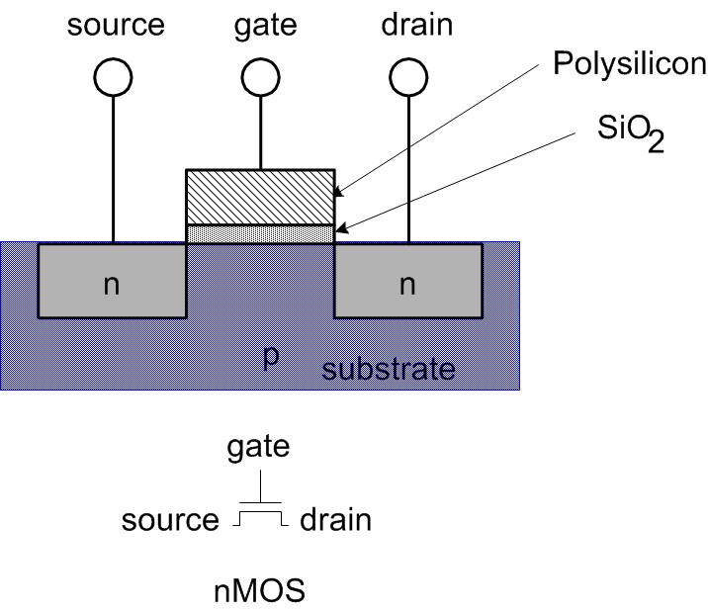
МОП транзисторы
Металл-оксид-полупроводник (МОП) транзисторы:
Поликремниевый (в прошлом металлический) затвор
Оксидный (диоксид Si) изолятор
Легированный полупроводник

Slide 68
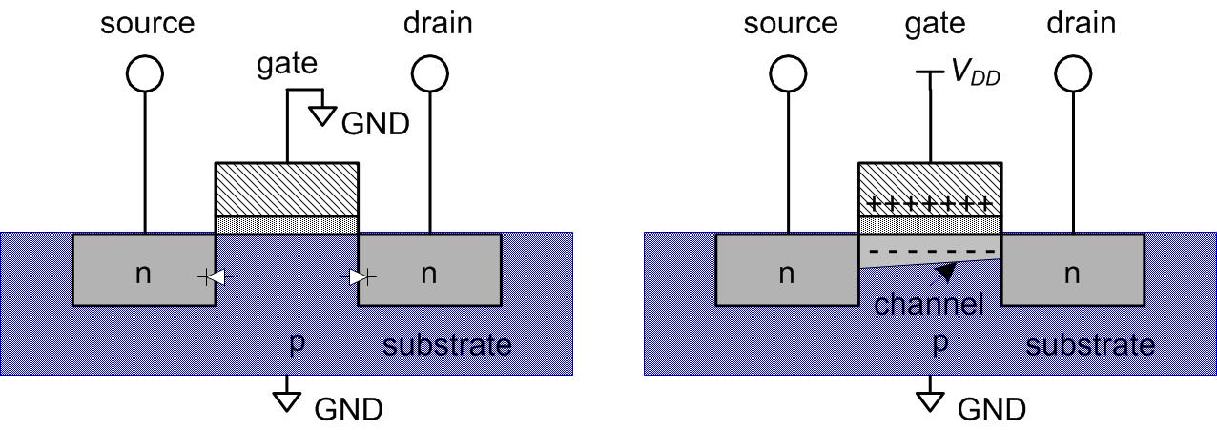
Транзисторы: нМОП
Затвор = 0
OFF (сток и исток не связаны)
Затвор = 1
ON (сток и исток связаны)

Slide 69
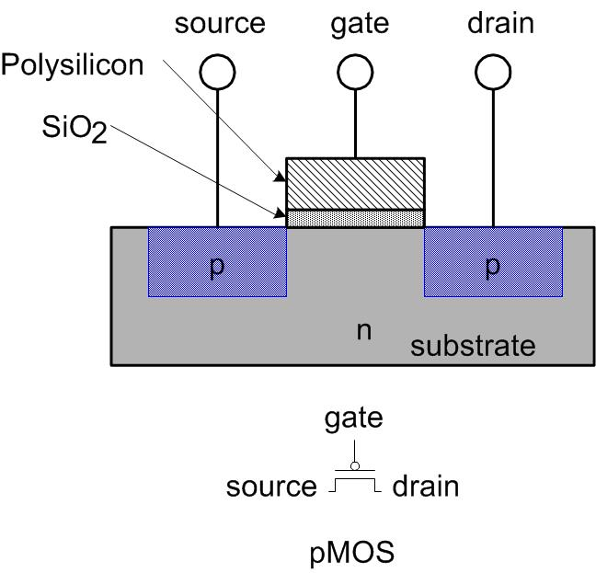
Транзисторы: пМОП
пМОП транзисторы противоположны нМОП
ON когда Gate = 0
OFF когда Gate = 1

Slide 70
Транзисторы

Slide 71
Транзисторы
нМОП: пропускают 0, подключать к GND
пМОП: пропускают 1, подключать к V_{DD}

Slide 72
Тема 1: Основы
Вентили и транзисторы

Slide 73
КМОП вентили: НЕ
A | P1 | N1 | Y
0 | ON | OFF | 1
1 | OFF | ON | 0

Slide 74
КМОП вентили: НЕ-И
A | B | P1 | P2 | N1 | N2 | Y
0 | 0 | ON | ON | OFF | OFF | 1
0 | 1 | ON | OFF | OFF | ON | 1
1 | 0 | OFF | ON | ON | OFF | 1
1 | 1 | OFF | OFF | ON | ON | 0

Slide 75
Структура КМОП вентиля

Slide 76
Вентиль НЕ-И-3
Как построить вентиль НЕ-И-3?

Slide 77
Вентиль И
Как построить вентиль И?

Slide 78
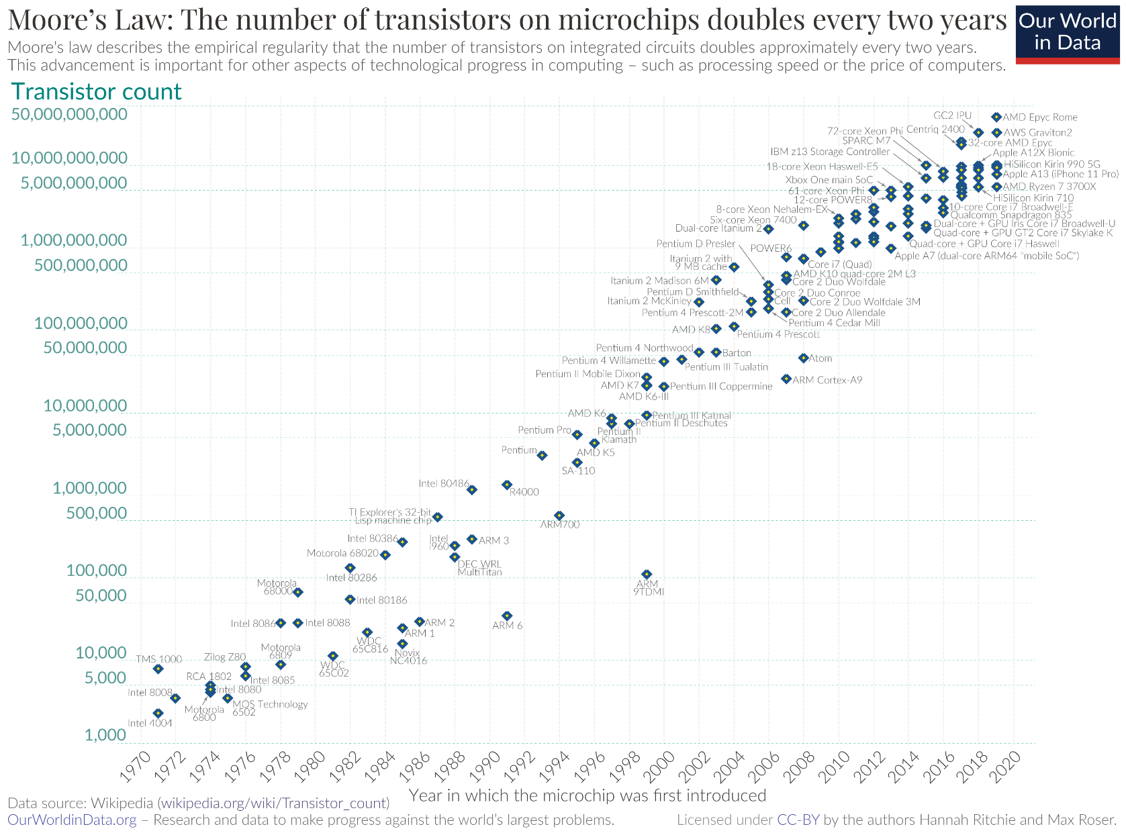
Закон Мура

Slide 79
Тема 1: Основы
Энергопотребление

Slide 80
Энергопотребление
Мощность = Энергия, потребляемая в единицу времени
Динамическое энергопотребление
Статическое энергопотребление

Slide 81
Динамическое потребление
Мощность для зарядки емкостей
Энергия для зарядки емкости C до напряжения V_{DD} равна CV_{DD}²
Схема работает на частоте f
Емкость заряжается α раз за цикл (разрядка не тратит энергию)
Динамическое энергопотребление:
P_{dynamic} = αCV_{DD}²f

Slide 82
Коэффициент активности α
α это доля цикла, потраченная на зарядку
Сигнал часов α = 1
Изменение раз в цикл α = 0.5
Случайный сигнал α = 0.25
Типичный сигнал α = 0.1

Slide 83
Статическое потребление
Энергия, потребляемая, когда значения на вентилях не меняются
Вызвано токами утечки I_{DD}
Статическое энергопотребление:
P_{static} = I_{DD}V_{DD}

Slide 84
Единицы измерения
Схемы имеют маленькие емкости, низкие токи и высокие частоты.
Префикс | Обозначение | Величина
Тера | Т | 10¹²
Гига | Г | 10⁹
Мега | М | 10⁶
Кило | к | 10³
Милли | м | 10⁻³
Микро | мк | 10⁻⁶
Нано | н | 10⁻⁹
Пико | п | 10⁻¹²
Фемто | ф | 10⁻¹⁵

Slide 85
Пример
Оценить энергопотребление смартфона во время работы мобильной игры
V_{DD} = 0.8 В
C = 5 нФ
f = 2 ГГц
α = 0.1
I_{DD} = 100 мА
P = αCV_{DD}²f + I_{DD}V_{DD}
= (0.1)(5 нФ)(0.8 В)²(2 ГГц) + (100 мА)(0.8 В)
= (0.64 + 0.08) Вт ≈ 0.72 Вт

Slide 86
Пример
Если у батарея телефона имеет емкость 4000 мАч, сколько времени она проживет в режиме ожидания?
V_{DD} = 0.8 В
I_{DD} = 100 мА
P_{static} = I_{DD}V_{DD} = 0.08 Вт
Время работы = (Емкость/1000) * V_{DD} / Потребление
= (4000 мАч / 1000) * 0.8 В/ (0.08 Вт)
= 40 часов

